Slide 1
Penentuan Indeks Kualitas Lingkungan Hidup

Slide 2
KUALITAS UDARA
Pengukuran kualitas udara yang dilakukan sebanyak empat kali per tahun dianggap mewakili kualitas udara tahunan untuk masing-masing parameter.
Nilai konsentrasi tahunan setiap parameter adalah rata-rata dari nilai konsentrasi per triwulan.
Selanjutnya nilai konsentrasi rata-rata tersebut dikonversikan menjadi nilai indeks dalam skala 0 – 100 untuk setiap ibukota propinsi

Slide 3
Perhitungan Nilai IPU
Keterangan
IPU = Indeks Pencemar Udara
IPNO₂ = Indeks Pencemar NO₂
IPSO₂ = Indeks Pencemar SO₂

Slide 4
Perhitungan Indeks Pencemar Udara
Menghitung rerata parameter NO₂ dan SO₂ dari setiap pemantauan untuk masing-masing lokasi (titik) sehingga didapat data rerata untuk area transportasi (A), industri (B), perumahan (C1) dan perkantoran/perdagangan (C2)
Menghitung rerata parameter NO₂ dan SO₂ untuk masing-masing kota atau kabupaten yang merupakan perhitungan rerata dari keempat titik pemantauan
Menghitung rerata parameter NO₂ dan SO₂ untuk propinsi yang merupakan perhitungan rerata dari kota atau kabupaten

Slide 5
Perhitungan Indeks Pencemar Udara
Angka rerata NO₂ dan SO₂ propinsi dibandingkan dengan referensi EU sehingga akan didapatkan indek udara model EU (IEU) atau indeks antara sebelum dinormalisasikan pada indeks IKLH
Indeks udara model EU dikonversikan menjadi indeks IKLH melaui persamaan sebagai berikut:

Slide 6
Referensi EU untuk Kualitas Udara
Pollutant | Target Value / Limit Value
NO₂ | Year everage is 40 μg/m³
PM₁₀ | Year everage is 40 μg/m³
PM₁₀ daily | Number of daily averages above 50 μg/m³ is 35 days
Ozone | 25 days with an 8 hour average value ≥ 120 μg/m³
PM_{2,5} | Year everage is 20 μg/m³
SO₂ | Year everage is 20 μg/m³
Benzene | Year everage is 5 μg/m³
CO | -

Slide 7
CONTOH PERHITUNGAN

Slide 8
Langkah 1, 2 dan 3 tertuang pada tabel di bawah ini

Slide 10
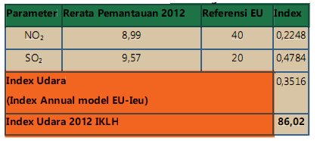
Langkah 4 dan 5, tertuang dalam tabel di bawah ini:
Index = Rerata Pemantauan / Referensi EU
Index Udara = Rerata Indeks

Slide 11
Tutupan Hutan
Hutan merupakan salah satu komponen yang penting dalam ekosistem.
Berfungsi sebagai penjaga tata air, mencegah terjadinya erosi tanah, mengatur iklim, dan tempat tumbuhnya berbagai plasma nutfah yang sangat berharga bagi kemajuan ilmu pengetahuan dan teknologi.

Slide 12
Tutupan Hutan
Berdasarkan data dari Kementerian Kehutanan, klasifikasi hutan terbagi atas hutan primer dan hutan sekunder
Hutan primer adalah hutan yang belum mendapatkan gangguan atau sedikit sekali mendapat gangguan manusia.
Hutan sekunder adalah hutan yang tumbuh melalui suksesi sekunder alami pada lahan hutan yang telah mengalami gangguan berat seperti lahan bekas pertambangan, peternakan, dan pertanian menetap.

Slide 13
Tutupan Hutan
Keterangan:
ITH = Indeks Tutupan Hutan
LTH = Luas Tutupan Berhutan
LWP = Luas Wilayah Propinsi

Slide 14
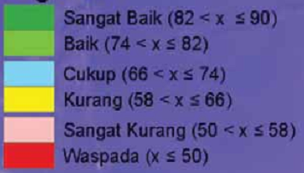
Tabel Status IKLH Indonesia

